Slide 1
Programação para Dispositivos Móveis REVISAO AV1
Prof. André Luiz Braga
M.Sc - COPPE/UFRJ
D.Sc – IBM Silicon Valley Lab / COPPE / UFRJ
IBM Certified Sr. IT Architect / Open Group

Slide 2
Programação para Dispositivos Móveis Conteúdo Programático
Introdução a Computação Móvel
Conceitos básicos, Categorias, Visão geral o mercado
Plataformas de desenvolvimento (Android, iOS, Windows, Simbian)
Classificação das aplicações móveis quanto a implementação
Local ===➔ Híbrida (Balanço entre performance e atualização) ⬅=== Servidor
Visão geral da plataforma - Arquitetura
Ambiente e ferramentas
Fundamentos da programação
Componentes básicos da API
Principais componentes de tela (ListView, EditText, TextView, Button)
Gerenciadores de layout
Tratamento de eventos
Navegação entre telas
Ciclo de vida
Persistência de dados - SQLite

Slide 3
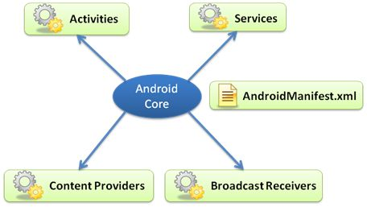
Programação de Aplicações Móveis (Android) III - Visão geral da plataforma - Módulos(1)

Slide 4
Programação de Aplicações Móveis (Android) IV - Ambientes de Desenvolvimento
Eclipse Android Neon (ADT)
Worklight (IBM)
PhoneGap
Visual Studio Community
Android Studio
Notepad ?

Slide 5
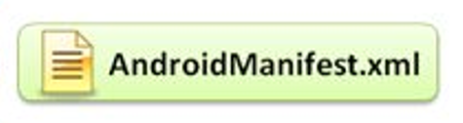
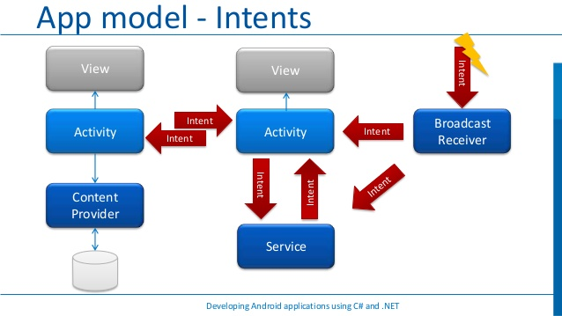
Programação de Aplicações Móveis (Android) V – Fundamentos da Programação

Slide 6
Programação de Aplicações Móveis (Android) V – Fundamentos da Programação – Componentes Básicos da API
Modelo MVC
Activity (Controler)➔ Executa a lógica de negócios entre dados(Model) e visualização(View)
VIEW e Layout (View) ➔ Objetos java de visualização
Model ➔ SQLite, Dados Remotos, arquivos
Intent ➔ chamada a outros módulos do aplicativo ou do sistema
Service ➔ Aplicativos sem ou pouca interação visual e de ciclo de vida mais longo – “Activity” sem tela
ContentProvider ➔ Ponto comum para acesso a dados
BroadcastReceiver ➔ Comunicação externa

Slide 7
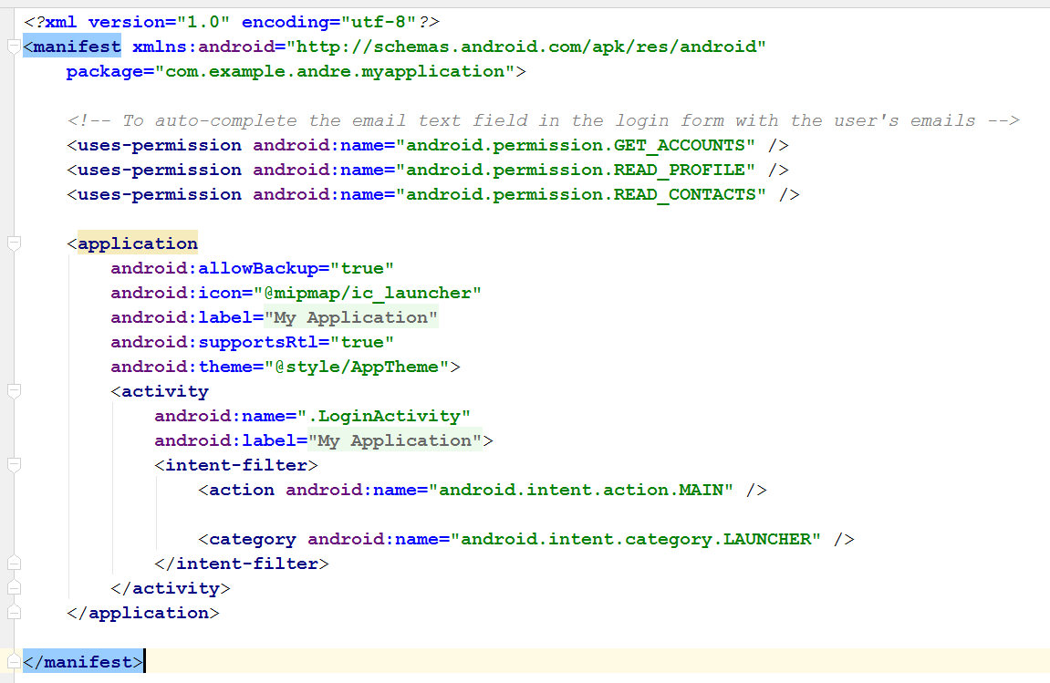
Programação de Aplicações Móveis (Android) V – Fundamentos da Programação – Componentes Básicos da API AndroidManifest.xml

Slide 8
Programação de Aplicações Móveis (Android) V – Componentes Básicos da API
Modelo MVC
Activity (Controler)➔ Executa a lógica de negócios entre dados(Model) e visualização(View)
VIEW e Layout (View) ➔ Objetos java de visualização
Model ➔ SQLite, Dados Remotos, arquivos
Intent ➔ chamada a outros módulos do aplicativo ou do sistema

Slide 9
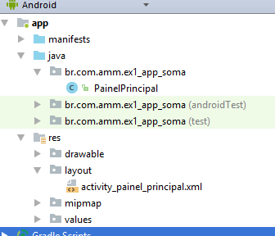
Programação de Aplicações Móveis (Android) V – Componentes Básicos da API

Slide 10
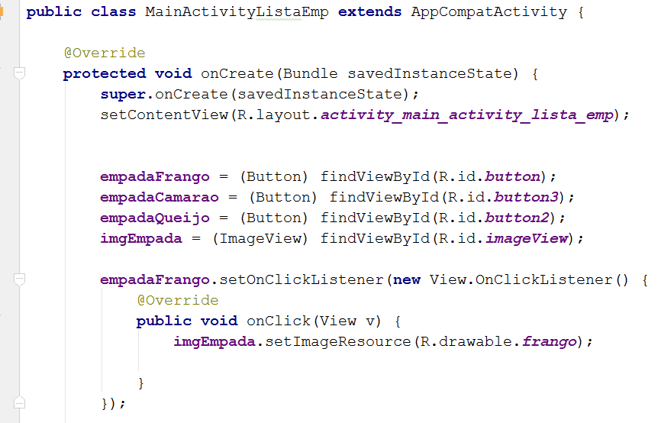
Programação de Aplicações Móveis (Android) V – Componentes Básicos da API

Slide 11
Programação de Aplicações Móveis (Android) V – Componentes Básicos da API
DECLARAÇÃO
private ListView <Variável Lista View> = null; private ArrayList< <Tipo de Dado> > <Variável Array de Objetos> = null; private ArrayAdapter< <Tipo de Dado> > <Variável Adaptador de Array> = null;
INICIALIZACAO
<Variável Lista View> = findViewById(R.id.IDlistView);
<Variável Array de Objetos> = new ArrayList< <Tipo de Dado> >();
<Variável Adaptador de Array> = new ArrayAdapter< <Tipo de Dado> >(this,
android.R.layout.simple_expandable_list_item_1,
<Variável Array de Objetos>);
<Variável Lista View>.setAdapter(<Variável Adaptador de Array>);
ADICIONAR OBJETOS
<Variável Array de Objetos>.add(<Objeto do Tipo de Dado>);
<Variável Adaptador de Array>.notifyDataSetChanged();
Programação de Aplicações Móveis (Android) V – Componentes Básicos da API
Programação de Aplicações Móveis (Android) V – Componentes Básicos da API

Slide 12
Programação para Dispositivos Móveis Listas – Receita de Empada
Criar Layout
Declarar variáveis para components
Criar métodos de inicializacao
Criar método para inicializar components
Criar método para inicializar Listeners
Completar o “OnCreate”
Criar método para inserir dado na lista

Slide 13
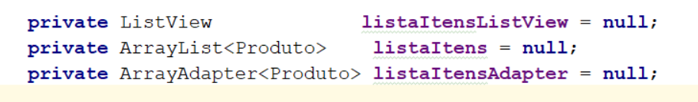
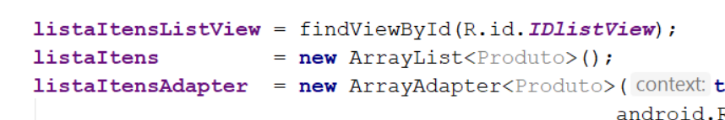
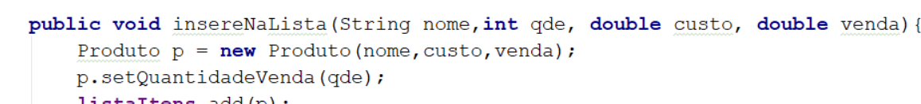
Programação para Dispositivos Móveis Exemplo – Utilizando um objeto “Produto”

Slide 14
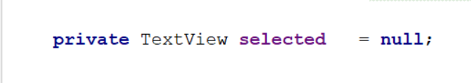
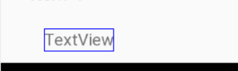
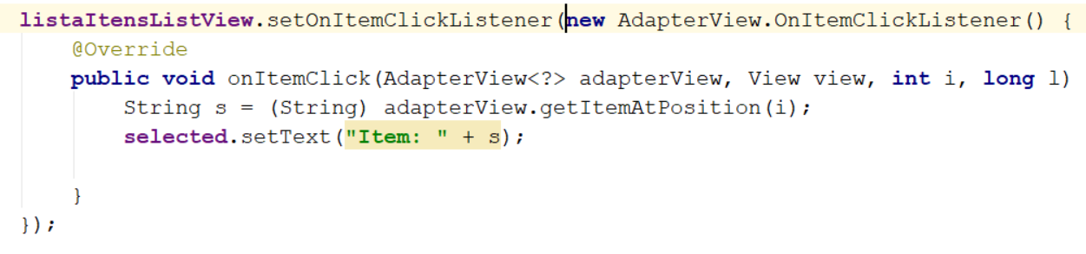
Programação para Dispositivos Móveis Exemplo 2 – Adicionar evento para clicar no item

Slide 15
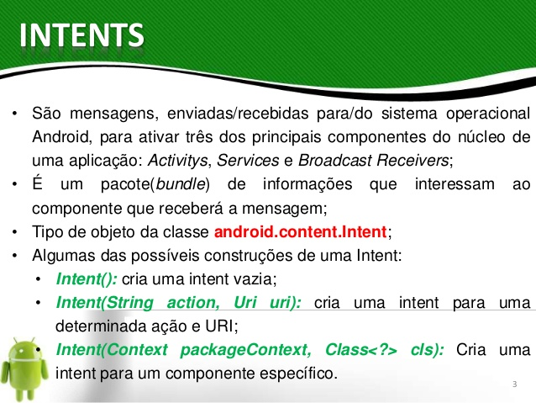
Programação de Aplicações Móveis (Android) Intents

Slide 16
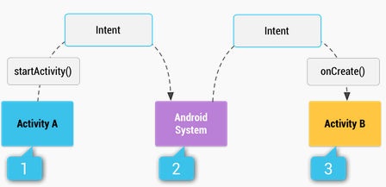
Programação de Aplicações Móveis (Android) Intents – Fluxo de Processos

Slide 17
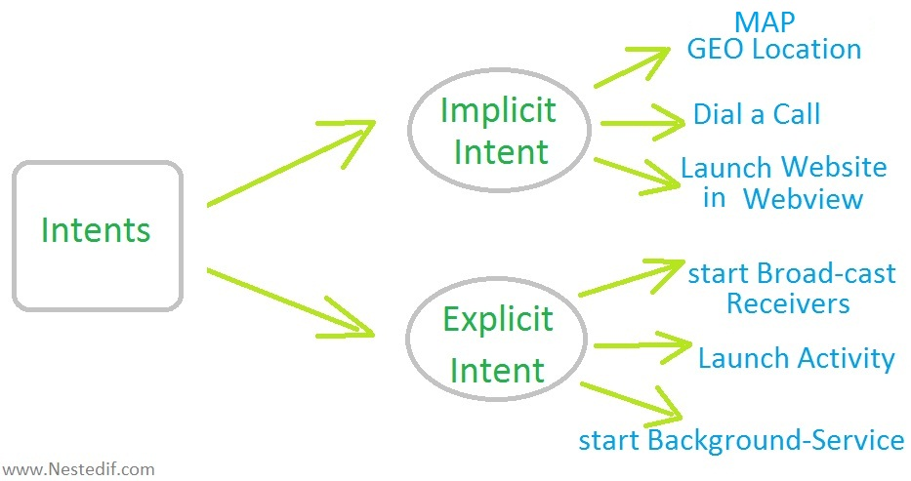
Programação de Aplicações Móveis (Android) Intents - Categorias

Slide 18
Programação para Dispositivos Móveis
Mensagens e Alertas
AlertDialog
Simples mensagens (Nao apropriado)
Continuidade de fluxo (sim ou não)
Alertas de problemas e se deseja continuar
Múltiplas opções
Múltiplos ítens delecionados
Duração infinita
Toast
Simples mensagens
Não interagem com perguntas
Apenas informacao
Duração limitada

Slide 19
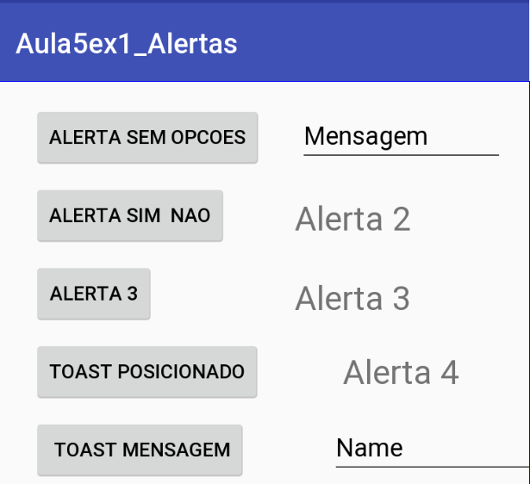
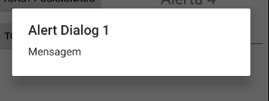
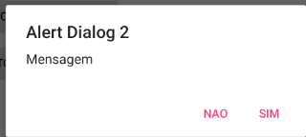
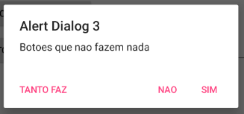

Programação para Dispositivos Móveis Alertas e Mensagens

Slide 20
Programação para Dispositivos Móveis Alertas – AlertDialog
AlertDialog.Builder builder1 = new AlertDialog.Builder(view.getContext());
builder1.setTitle("Alert Dialog 1"); builder1.setMessage(<String de Mensagem>);
builder1.create(); builder1.show();

Slide 21
Programação para Dispositivos Móveis Alertas – AlertDialog
AlertDialog.Builder builder2 = new AlertDialog.Builder(view.getContext()); builder2.setTitle(...); builder2.setMessage(...); builder2.setPositiveButton(<texto>, new DialogInterface.OnClickListener() { @Override public void onClick(DialogInterface dialogInterface, int i) { ...
} }); builder2.setNegativeButton(<texto>, new DialogInterface.OnClickListener() { @Override public void onClick(DialogInterface dialogInterface, int i) { ...
} }); builder2.create(); builder2.show();

Slide 22
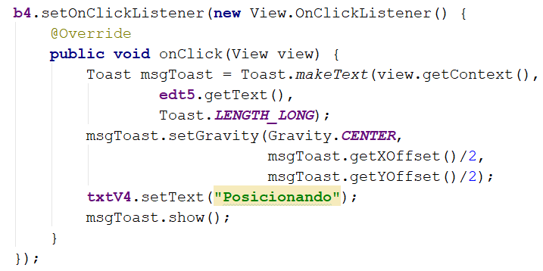
Programação para Dispositivos Móveis Alertas – Toast – Ex1

Slide 23
Programação para Dispositivos Móveis - Aula 5
Ciclo de Vida
Nascimento
Pausa
Parada
Coma
Morte
Resucitação
Renascimento

Slide 24
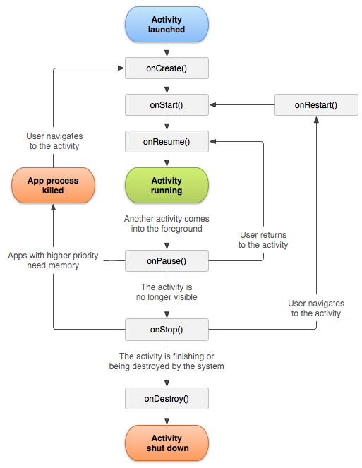
Programação de Aplicações Móveis (Android) Activity – Ciclo de Vida
Criação inicial
Fora do plano frontal
Reiniciado
Parado
Pausado
Fechado
Destruido

Slide 25
Programação para Dispositivos Móveis Revisao Banco de Dados - SQLite
SQLite - Criação do Banco
Tipos de Dados
Operaçães
Inserção
Leitura
Remoção
Alteração

Slide 26
Programação para Dispositivos Móveis 2 – Criação do Banco - Tipos
TEXT
NUMERIC
INTEGER
REAL
BLOB

Slide 27
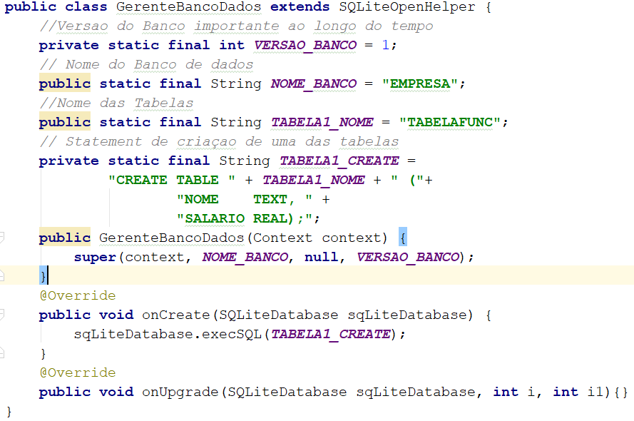
Programação para Dispositivos Móveis - Criação do banco

Slide 28
Programação para Dispositivos Móveis 2 - Funçoes “CRUD” - Resumo
Criar - <db>.execSQL(<SQL criar tabela>);
Inserir - <db>.insert(<TABELA>, null, <Registro>);
Selecionar
Total - <db>.query(<TABELA>,<colunas>,null,...);
Parcial - <db>.query(<TABELA>,<colunas>,<Where>, <Parametros>,null,...);
Apagar
Total - <db>.delete(<TABELA>,null, null);
Parcial - <db>.delete(<TABELA>, <Where>, <Parametros>);
Alterar
<db>.update(<TABELA>, <Registro>,<Where>, <Parametros>);

Slide 29
Programação para Dispositivos Móveis SQLite – Inserir
SQLiteDatabase <db> = <SGBD>.getWritableDatabase();
ContentValues <varReg> = new ContentValues(); <varReg>.put(<Nome Col 1>, <Val Coluna 1>);
<varReg>.put(<Nome Col 2>, <Val Coluna 2>);
...
<varReg>.put(<Nome Col N>, <Val Coluna N>);
<db>.insert(<TABELA>, null,<varReg>);
<db>.close();

Slide 30
Programação para Dispositivos Móveis SQLite – Selecionar Parcial
SQLiteDatabase <db> = <SGBD>.getReadableDatabase();
Cursor <varCursor> = null;
String[] <VarColuna> = new String [<Nr.Colunas];; <VarColuna>[0] = <Col1>;
... <VarColuna>[N] = <ColN>;
String <varWhere> = “<Col1 = ? .. Col2 = ? ..."; String[] <varPar> = new String[<Nr.Parametros]; <varPar>[0] = <parâmetro 1>;
...
<varPar>[N] = <parâmetro N>;
<varCursor> = <db>.query(<TABELA>,<VarColuna >,<varWhere>,<varPar>,null,null,null);
<varCursor>. moveToFirst();
<var1> = <varCursor>.get<tipo>(<posição>);
…
<db>.close();

Slide 31
Programação para Dispositivos Móveis SQLite – Selecionar Total
SQLiteDatabase <db> = <SGBD>.getReadableDatabase();
Cursor <varCursor> = null;
String[] <VarColuna> = new String [<Nr.Colunas];; <VarColuna>[0] = <Col1>;
... <VarColuna>[N] = <ColN>;
<varCursor> = <db>.query(<TABELA>, <VarColuna>, ,null,null,null,null,null);
<varCursor>. moveToFirst();
<var1> = <varCursor>.get<tipo>(<posição>);
…
<db>.close();

Slide 32
Programação para Dispositivos Móveis SQLite – Apagar Parcial
SQLiteDatabase <db> = <SGBD>.getWritableDatabase();
String <varWhere> = “<Col1 = ? .. Col2 = ? ...";
String[] <varPar> = new String[<Nr.Parametros]; <varPar>[0] = <parâmetro 1>;
<varPar>[1] = <parâmetro 2>;
<varPar>[N] = <parâmetro N>;
<db>.delete(<TABELA>, <varWhere>, <varPar>);
<db>.close();

Slide 33
Programação para Dispositivos Móveis SQLite – Apagar Total
SQLiteDatabase <db> = <SGBD>.getWritableDatabase();
<db>.delete(<TABELA>, null, null,);
<db>.close();

Slide 34
Programação para Dispositivos Móveis SQLite – Alterar
SQLiteDatabase <db> = <SGBD>.getWritableDatabase();
ContentValues <varReg> = new ContentValues(); <varReg>.put(<Nome Col 1>, <Val Coluna 1>);
...
<varReg>.put(<Nome Col N>, <Val Coluna N>);
String <varWhere> = “<Col1 = ? .. Col2 = ? ..."; String[] <varPar> = new String[<Nr.Parametros]; <varPar>[0] = <parâmetro 1>;
...
<varPar>[N] = <parâmetro N>;
<db>.update(<TABELA>, <varReg>, <varWhere>, <varPar>);
<db>.close();

